Slide 1
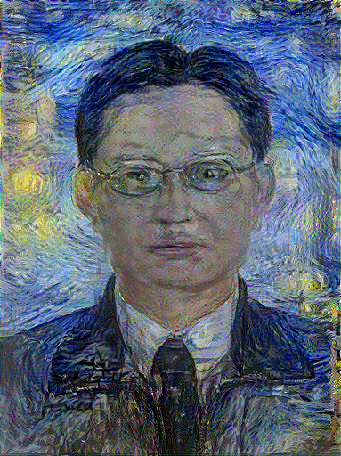
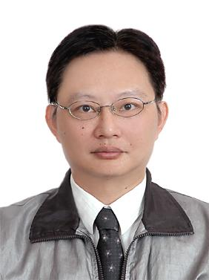
教育部第二期新型態資安實務示範課程發展計畫
資訊安全基礎實務課程
報告人：曾龍
崑山科技大學資工系
108年7月1日

Slide 2

目的與宗旨

Slide 3
示範課程教學規劃
規劃原則:Design by spec.
沒有一門課可以涵蓋所有內容➔要有選擇性
1.須提供不同需求(非資工/資管學生適用 一般生 vs 資優生)的教學模組
➔[1]有基礎性課程及進階性課程
[2][配套]鼓勵資優生及高度學習意願 學生參加高中職生資安研習營及AIS3
2.須提供不同選擇及彈性的課程模組使不同學可以依照學生屬性進行不同內容的教學
➔基礎性課程:適合一般生
進階性課程:資優生及高度學習意願學生 可搭配高中職課綱彈性選擇適當課程
3.須提供課後學習資源供學生自主學習
➔提供[選讀課程]及image
4.強調動手做的實務教學
➔搭配CTF題目解題

Slide 4
課程目標
本課程注重於資安認知教育，授課對象為非資工/資管系的大專學生或高中職學生。
課程將提供不同模組與單元給授課老師，也設計不同課程套餐以輔助授課老師規劃其授課內容。
本課程將帶領同學了解資訊安全的基本觀念與實測，並搭配CTF題目解題來強調動手做的實務教學。
本計畫搭配錄影教學的選讀課程及測試環境的image提供學生進一步自主學習。使一般學生能體認資安的重要性，並鼓勵強烈學習意願的學生能深耕資安領域，以落實資安即國安的國家政策與人才培育之宗旨。

Slide 5
六大模組
 | 六大模組名稱 | 推薦高中職課程
6 | 《人工智慧與資訊安全》模組 [高階課程] [選讀課程] | 特色選修課程
5 | 《系統安全System Security》模組 | 特色選修課程
4 | 《網站安全Web Security》模組 | (1)網頁程式開發
3 | 《網路安全Network Security》模組 | (1) [部定]資訊科技概論 (2)電腦網路概論
2 | 《簡易密碼學》模組 | [部定]資訊科技概論
1 | 《基礎》模組 | [部定]資訊科技概論

Slide 6
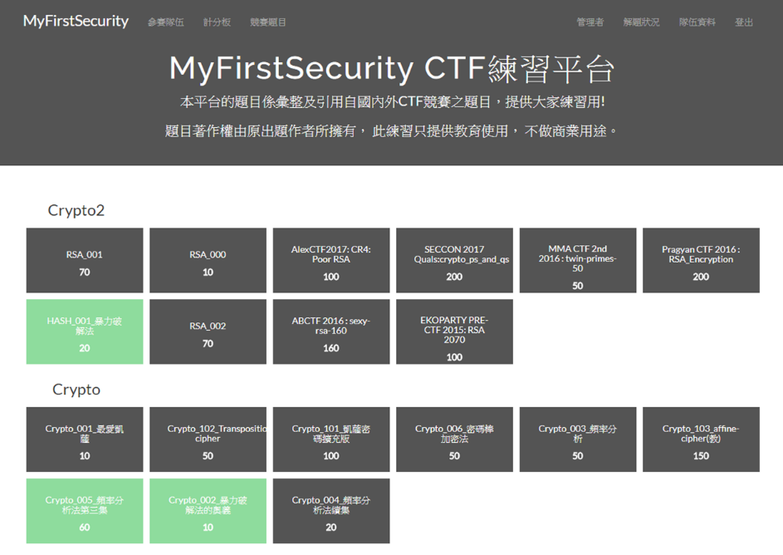
佈建於CDX平台之課程模組項目
CDX/MyFirstSecurity CTF演練平台
 | 模組名稱
4 | 《網站安全Web Security》模組
3 | 《網路安全Network Security》模組
2 | 《簡易密碼學》模組
1 | 《基礎》模組

Slide 7
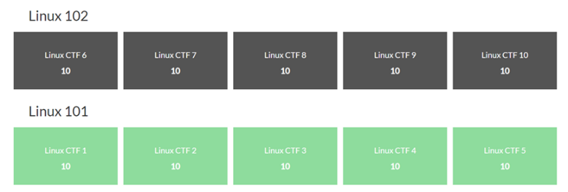
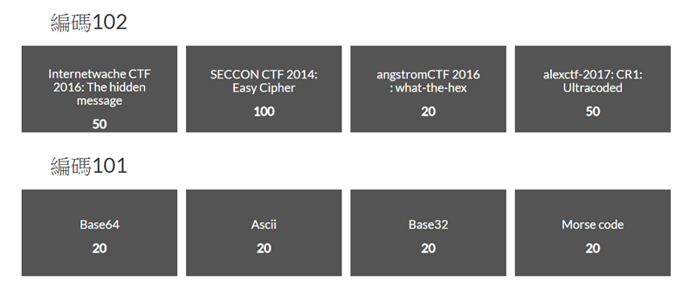
佈建於CDX平台之課程模組項目
MyFirstSecurity CTF練習平台將題庫區分為基礎題(如linux101)與進階題(如linux102)，教師可依據授課時間長短酌予使用:
部分題型如編碼與解碼題型區分為基礎題(如編碼101)與進階題(如編碼102)以顯示使用技術的深淺:
相對的進階題(編碼102)則需使用不同工具及Python程式
編碼101題型可使用線上工具完成，幾乎所有學生能完成相關解題

Slide 8

Moocs磨課師 課程規劃[持續進行中]
主題分類 | 課程主題 | 課程時間
搶旗大賽 初體驗 | 1.認識搶旗大賽:快樂學資安 | 1分鐘
 | 2. MyfirstSecurity初體驗 | 3分鐘
編碼與解碼 | 1.編碼與解碼基本觀念 | 1分鐘
 | 2. ASCII編碼與解碼 | 2分鐘
 | 3. Morse code_趣味橫生Morse code | 2分鐘
 | 4.Base64編碼與解碼 | 3分鐘
 | 5.編碼與解碼101實戰 | 5分鐘
加密、解密與破密 | 1.從凱薩密碼學習加密與解密 | 2分鐘
 | 2.凱薩密碼實戰(線上工具) Brute-force attack 暴力破解法 | 3分鐘
 | 3.頻率分析法 | 2分鐘
 | 4.有趣的密碼棒實戰 | 2分鐘
 | 5.維吉尼亞密碼之破密分析 | 2分鐘

Slide 9
課程模組資源發展情形
 | 模組名稱 | 模組內容 | 教材資源
2 | 《簡易密碼學》模組 | 1.古典密碼學與破密分析[2小時] | MOOCS:從搶旗大賽實戰中快樂學資安 「教學設計手冊」 1 冊(簡報) 「實務課程操作手冊」 1 冊(簡報)
 |  | 2.現代密碼學[選讀課程] [2-3小時] | 「教學設計手冊」 1 冊(簡報) 「實務課程操作手冊」 1 冊(簡報)
 |  | 3.使用Python進行加解密與破密[選讀課程] [2-3小時] | 「教學設計手冊」 1 冊(簡報) 「實務課程操作手冊」 1 冊(簡報) 教學影片1份
1 | 《基礎》模組 | 1.從資訊安全到資訊倫理與法律[1小時] | 「教學設計手冊」 1 冊(簡報)
 |  | 2.Linux:安全測試基礎[1-2小時] | 「教學設計手冊」 1 冊(簡報) 「實務課程操作手冊」 1 冊(簡報)
 |  | 3.隱寫術[1-2小時] | 「教學設計手冊」 1 冊(簡報) 「實務課程操作手冊」 1 冊(簡報) 教學影片1份
 |  | 4.編碼與解碼[1-2小時] | 「教學設計手冊」 1 冊(簡報) 「實務課程操作手冊」 1 冊(簡報) MOOCS:從搶旗大賽實戰中快樂學資安

Slide 10
課程模組資源發展情形
 | 模組名稱 | 模組內容 | 教材資源
6 | 《人工智慧與資訊安全》模組 [高階課程] [選讀課程] | 1.Google Colab實務演練[1小時] 2.基礎資料分析:NUMPY與matplotlib實戰[2小時] 3.基礎機械學習(ML) [3小時] 4.深度學習(DL)初體驗[2小時] 5.人工智慧與資訊安全體驗專案[2小時] | 「教學設計手冊」 1 冊 「實務課程操作手冊」 1 冊 Google Colab實務演練教學影片1份
5 | 《系統安全System Security》模組 | 1.系統漏洞與滲透測試概論[1小時] | 「教學設計手冊」 1 冊 教學影片1份
 |  | 2.實戰Windows XP滲透測試[2-3小時] | 「教學設計手冊」 1 冊 「實務課程操作手冊」 1 冊 「教學環境設計手冊」 1 冊
4 | 《網站安全Web Security》模組 | 1.網站運作原理[1-3小時] 2.網站漏洞與測試[1-3小時] 3.強化網站安全的應用程式防火牆實戰[2-3小時] [選讀課程] | 「教學設計手冊」 1 冊 「實務課程操作手冊」 1 冊 「教學環境設計手冊」 1 冊 選讀課程教學影片1份
3 | 《網路安全Network Security》模組 | 1.網路概論[2小時] 2.網路封包分析實戰[2-3小時] 3.防火牆實務[選讀課程] 4.入侵偵測系統實務[選讀課程] | 「教學設計手冊」 1 冊 「實務課程操作手冊」 1 冊 「教學環境設計手冊」 1 冊 選讀課程教學影片2份

Slide 11
課程推廣情形與規劃說明(2)
108年7月後，課程推廣規劃或他校使用開課說明 (必說明事項)
開課學校系所 | 課程名稱 | 授課老師 | 預計使用模組 | 課程屬性(既有課程或新開) | 開課時間
(台南)台南女中 | 資訊科技概論 | 彭孟凱 | 模組一(部分) 模組二(部分) 模組五(部分) | 既有課程 | 108年9月
(台南)台南二中 | 資訊科技概論 | 涂益郎 | 模組一(部分) 模組二(部分) 模組五(部分) | 既有課程 | 108年9月
(台南)新營高工 | 程式設計 | 陳忠謀 | 模組一(部分) 模組二(部分) 模組六(部分) | 既有課程 | 108年9月

Slide 12
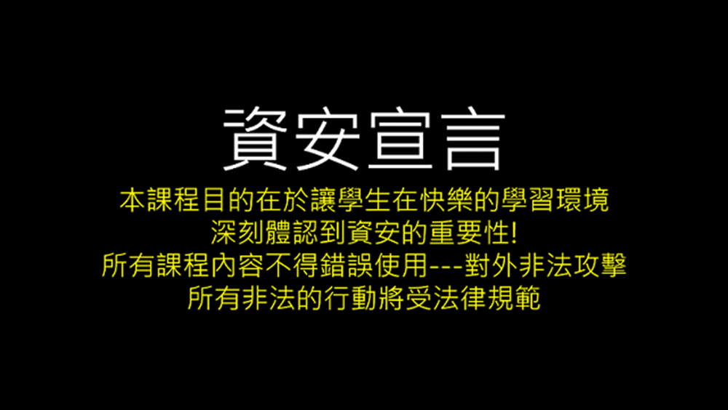

Slide 13
課程模組

Slide 14
課程模組規劃說明(1)
模組一 | 基礎課程模組
學習目標 | 本課程模組將介紹透過案例分析使學生能學習到資訊倫理與法律的重要性。另學生將學習Linux的基本觀念與基礎指令操作，並能完成CTF解題做為其學習成效。課程亦提供隱寫術分析以進一步強化學生學習資安熱情。透過簡易的線上工具完成編碼與解碼的實測，可加深學生的學習動力。
課程大綱 | (1)從資訊安全到資訊倫理與法律 (2)Linux:安全測試基礎 (3)隱寫術 (4)編碼與解碼
說明 | 本課程可依據需求及課程大綱項目選擇適當的教學單元。

Slide 15
學習地圖:基礎課程 課程模組
《linux系統安全實務》大學課程
《linux作業系統實務》大學課程
《作業系統》大學課程[理論]
選擇性課程單元
《隱寫術》[選讀]
Steganography
趣味十足的隱寫術
《編碼與解碼》
ASCII編碼與解碼
BASE 64 編碼與解碼
《Linux:安全測試基礎》
認識linux作業系統
熟悉基本linux指令
高中|高工|高職
《資訊科技概論》
《從資訊安全到資訊倫理與法律》
《資訊安全基礎實務課程》基礎課程課程模組

Slide 16
課程模組規劃說明(2)
模組二 | 基礎密碼學課程模組
學習目標 | 本課程模組將介紹密碼學觀念與技術。透過CTF解題使學生能學習到基本的古典密碼學觀念與技術。另本課程模組提供現代密碼學的課程模組 單元，透過Openssl實際進行對稱式與非對稱式密碼學之加解密，透過實際操作理解密碼學之重要性。欲深入學習者可進一步學習《使用Python進行加解密與破密》透過自行撰寫程式完成破密分析。
課程大綱 | 1.古典密碼學與破密分析[2小時] 2.現代密碼學[錄影課程|選讀課程] [2-3小時] 3.使用Python進行加解密與破密[選讀課程] [2-3小時]
說明 | (1)《古典密碼學》為基礎密碼學課程模組之必備課程。(2)(3)為選讀課程，各校可依據需求及課程大綱項目選擇適當的教學單元。

Slide 17

學習地圖:基礎密碼學課程模組
《現代密碼學》之破密分析大學/研究所課程
《密碼學》大學課程
《現代密碼學》課程單元[選讀課程]
[1]介紹現代密碼學之基本觀念[錄影教學]
  非對稱式密碼學(RSA)
  對稱式密碼學(DES/3DES/AES)
  HASH雜湊技術
[2]使用openssl實測現代密碼學之加解密過程[錄影教學]
《使用Python進行加解密與破密》
課程單元[選讀課程] [錄影教學]
選擇性課程單元
選擇性課程單元
《古典密碼學》課程單元
從凱薩密碼認識密碼學之加密與解密
凱薩密碼之暴力破解法
頻率分析法…..
《資訊安全基礎實務課程》基礎密碼學課程模組

Slide 18
課程模組規劃說明(3)
模組三 | 《網路安全(Network Security)》模組
學習目標 | 本課程模組將介紹網路安全觀念及基本的封包分析技術。基本必備單元將透過使用wireshark封包分析技術實際學習TCP/IP的封包格式，課程將以實際案例分析使學生能學習到基本的封包分析觀念與技術。進階課程包括強化網路安全之防火牆與入侵偵測系統，課程將以阻絕/偵測實際之網路攻擊測試作為學習標的。
課程大綱 | (1)《網路安全與封包分析》 (2)《防火牆實務》[選讀課程] (3)《入侵偵測系統實務》[選讀課程]
說明 | (1)必備課程。(2)(3)為選讀課程，各校可依據需求及課程大綱項目選擇適當的教學單元。

Slide 19
課程模組規劃說明(4)
第二次滾動修正版
課程大綱(單元主題) | 單元內容 | 進階主題
網路概論 | 網路運作原理 網路設備 TCP/Ip網路協定 | WAN/MAN/LAN 無線網路
網路協定與封包分析 | wireshark實務 封包分析實務分析 Network-CTF實戰 | 各類型網路封包分析 無線網路封包分析 網路攻擊封包分析
網路威脅與攻擊測試 | 常見網路威脅模式 網路威脅模式分析 DOS攻擊實測與分析 Nmap NSE網路漏洞掃描實戰 | Metasploit網路漏洞掃描實戰 OpenVAS網路漏洞掃描實戰 Nessus網路漏洞掃描實戰
強化網路安全的 防火牆 | 防火牆 iptables防火牆 防火牆實戰:(1)封鎖惡意網址 防火牆實戰:(2)封鎖DOS攻擊 | 各種攻擊模式分析與防禦
強化網路安全的 入侵偵測系統 | 入侵偵測系統觀念 snort入侵偵測系統 snort實戰:(1)惡意網址連線偵測 snort實戰:(2)DOS攻擊偵測 | 各種攻擊模式分析與偵測

Slide 20
網路鑑識分析
Network Forensics
網路攻擊分析
網路攻擊
封包分析
網路攻防實戰
網路封包分析
Network CTF
網路基本知識

Slide 21
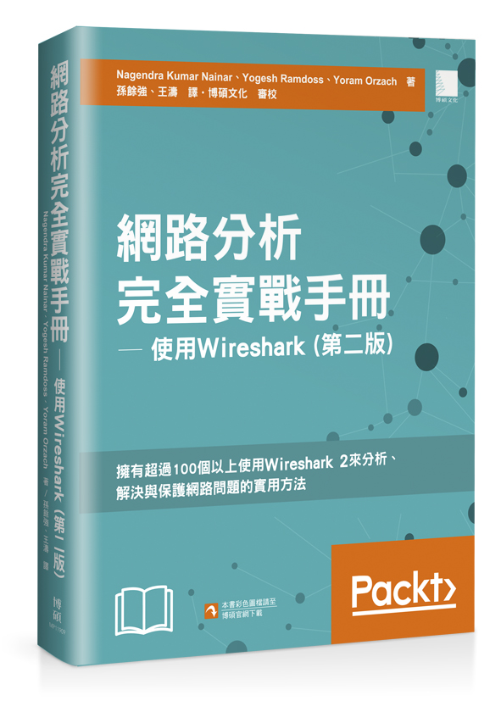
網路分析完全實戰手冊 ─ 使用 Wireshark (第二版)
書號：MP11909 作者：Nagendra Kumar Nainar、Yogesh Ramdoss、Yoram Orzach ISBN： 978-986-434-397-3

Slide 22
課程模組規劃說明(4)
模組四 | 《網站安全(Web Security)》模組
學習目標 | 本課程模組將介紹網站安全觀念及基本的分析技術。基本必備單元將透過使用Developer Tools/Burpsuite/Curl分析技術實際透過Web-CTF解題使學生能學習到網站安全及的分析之觀念與技術。進階課程為強化網站安全之WAF網站應用程式防火牆，課程將以阻絕實際之SQLi網站攻擊測試作為學習案例。
課程大綱 | (1)網站安全與OWASP TOP 10漏洞 (2)網站安全分析與測試技術 (3)《網站安全防護實務:WAF》[選讀課程]
說明 | (1)(2)必備課程。(3)為選讀課程，各校可依據需求及課程大綱項目選擇適當的教學單元。

Slide 23
課程模組規劃說明(4)
第一次滾動修正版
課程大綱(單元主題) | 單元內容 | 進階主題
網站運作原理 | 瀏覽器與網站伺服器 網站應用程式 瀏覽器與網站伺服器的HTTP協定 | HTTPS協定與分析 XAMPP伺服器建置與網站應用程式
網站漏洞與測試 | 網站漏洞::OWASP top 10(2017) 網站測試工具與演練 實戰SQLi網站漏洞 實戰XSS網站漏洞 | 實戰DVWA網站漏洞 PHP網站漏洞分析 sqlmap自動化測試工具實戰 XSS 漏洞掃描實戰 nikto網站漏洞掃描實戰
強化網站安全的 應用程式防火牆 [錄影課程|選讀課程] | 網站應用程式防火牆 Mod_security網站應用程式防火牆 Mod_security實戰:(1)Sqli防禦 Mod_security實戰:(2)Xss防禦 | RIPS網站原始碼檢測實戰 網站滲透測試實戰

Slide 24
課程模組規劃說明(4)
第二次滾動修正版
課程大綱(單元主題) | 單元內容 | 進階主題
網站運作原理 | 瀏覽器與網站伺服器 網站應用程式 瀏覽器與網站伺服器的HTTP協定 | HTTPS協定與分析
網站架設與 應用程式開發 | XAMPP伺服器建置 網站客戶端應用程式(1):HTML5 網站客戶端應用程式(2):CSS3 網站客戶端應用程式(3):Javascript 網站伺服器端應用程式(4):PHP | 專門網站應用程式課程 Jquery Mobile行動網站開發 PHP伺服器端應用程式開發 ASP.NET伺服器端應用程式開發 JSP伺服器端應用程式開發
網站漏洞與測試 | 網站漏洞::OWASP top 10(2017) 網站測試工具與演練 實戰SQLi網站漏洞 實戰XSS網站漏洞 | 網路釣魚 實戰DVWA網站漏洞 PHP網站漏洞分析 sqlmap自動化測試工具實戰 XSS 漏洞掃描實戰 nikto網站漏洞掃描實戰
強化網站安全的 應用程式防火牆 [錄影課程|選讀課程] | 網站應用程式防火牆 Mod_security網站應用程式防火牆 Mod_security實戰:(1)Sqli防禦 Mod_security實戰:(2)Xss防禦 | PIXY/RIPS網站原始碼檢測實戰 網站滲透測試實戰

Slide 25
網站安全攻防實戰
網站應用程式防火牆
WAF
SQLi/command injection
XSS
OWASP TOP 10與網站漏洞分析
入門
Hitcon ZeroDay
網站應用程式
XAMPP
HTML/CSS3/Javascript
PHP
網站與網站應用程式
基本知識: HTTP

Slide 26
課程模組規劃說明(5)
模組五 | 《系統安全(System Security)》模組
學習目標 | 本課程模組將介紹強化系統安全的重要技術--滲透測試觀念與技術。透過使用Kali Linux滲透測試技術並至針對WINDOWS作業系統之案例分析使學生能學習到基本的滲透測試觀念與技術。另學生將學習到Kali Linux平台上之nmap/metasploit的基本觀念與基礎指令操作，並能完WINDOWS 作業系統之滲透測試做為其學習成效。
課程大綱 | 1.系統漏洞與滲透測試概論[1小時] [錄影課程|選讀] 2.實戰Windows XP滲透測試[2-3小時]
說明 | 本課程為選讀課程，各校可依據需求及課程大綱項目選擇適當的教學單元。

Slide 27
課程模組規劃說明(6)
模組六 | 《人工智慧與資訊安全》模組
學習目標 | 本課程模組將介紹21世紀重大發展之人工智慧及其在資訊安全上之相關基本觀念與技術及應用。 基本必備單元將透過Google Colabaratory平台上開發Python程式開始，依照深淺程度及實際基本案例分析引領學生體驗從資料分析到強化學習的重要技術。 進階課程則將探討人工智慧與資訊安全之相關議題。
課程大綱 | (1) Google Colabaratory實務演練 (2) 從資料分析到強化學習:初體驗[選讀] (3)人工智慧與資訊安全的第一堂實戰課[選讀]
說明 | (1)必備課程。(2) (3)為選讀課程，各校可依據需求及課程大綱項目選擇適當的教學單元。
深度學習
深度學習

Slide 28
課程模組規劃說明(6)人工智慧與資訊安全模組
模組單元 | 上課教材 | 自主學習(進階學習)
基礎資料 分析 | Numpy與matplotlib使用技術 感知機初體驗(神經網路第一堂課) | Pandas資料分析 Seaborn資料視覺化實戰
基礎機械學習(ML) | BP 多層感知機 ML的分類問題 | Scikit-learn機械學習 Regression analysis(回歸分析) Clustering analysis(叢集分析)
深度學習(DL)初體驗 | 神經網路的網路架構 Keras CNN/RNN | 實戰Tensorflow GAN RL
人工智慧與資訊安全體驗專案 | 垃圾郵件的偵測 | Web shell偵測 惡意程式偵測與分類 Anomaly Detection AI強化的攻擊技術 AI強化的安全防禦技術 針對AI的攻擊
高中職生
人工智慧與資訊安全
AI+Security
Mini-Training course
高中職生
人工智慧與資訊安全
種子師資暑訓營

Slide 29
人工智慧與資訊安全 學習地圖
應用領域
人工智慧
與量化投資
人工智慧
與區塊鍊
人工智慧
與資訊安全
正式課程
核心課程
巨量資料分析
強化學習(RL)
機械學習
資料探勘
深度學習(DL)
資訊安全
各種課程
(高等)統計分析
資料分析
資料科學
基礎資料
分析
基礎機械學習(ML)
基礎深度學習(DL)
人工智慧與資訊安全體驗專案
體驗課程
人工智慧與資訊安全模組
Python程式設計
Google Colab

Slide 30
課程模組使用方式

Slide 31

教學設計大綱:課程模組使用建議
請提供改善建議事項
國立台南一中
高三特色選修課程
歡樂全家餐
全新開設特色選修課程
全部使用計畫的課程
特選套餐
使用多個課程單元
高中職
資訊科技概論
崑山科技大學
工學院通識課程
資訊安全
與駭客攻防
熱情體驗餐
使用單一課程單元
程式應用套餐
嵌入到程式設計課程
國立台南一中
Python程式設計
與人工智慧
高中職
資訊科技概論

Slide 32
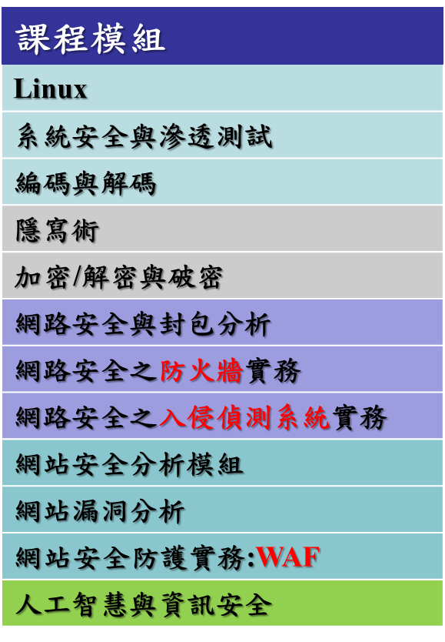

示範課程推廣計畫
完全使用計畫課程模組
台南一中特色選修課程
崑山科技大學通識課程
(for 工學院學生)
每學期1-2小時/20周課程
每學期3小時/18周課程
可動態調整課程模組
協同教學
使用部分課程模組
新營高工
程式設計實習(Python)
以現有課程為基礎
課程模組可納入現有教學
資訊科技概論
使用單一課程模組
社團活動
以現有課程為基礎先行試教單一課程模組,後再擴充
資安體驗營
107學年上學期 | 107學年下學期 | 暑假 | 108學年上學期
課程製作 推動學校試教 種子學校試教 | 課程修訂 推動學校正式課程 種子學校試教 | 北中南 種子師資 培訓 | 課程修訂 種子學校教學
與台南二中/高中資訊學科中心舉辦高中職資安種子師資培訓

Slide 33
《資訊科技概論》

Slide 34
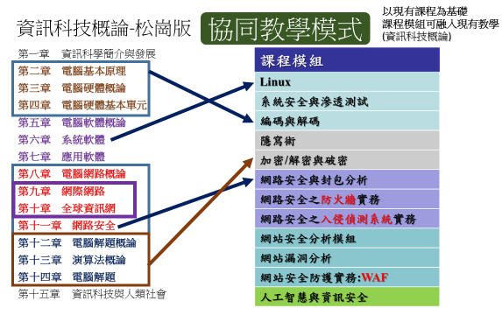
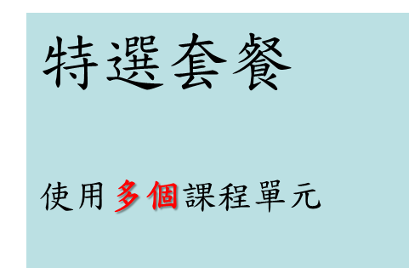
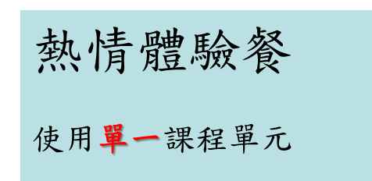
[2/3]在《資訊科技概論》課程使用部分課程

Slide 35
教學設計大綱:課程模組使用建議
在底下課程中選擇部分模組進行體驗教學:
高中|高工|高職《資訊科技概論》
大學通識課程:計算機概論
特選套餐使用多個課程單元
熱情體驗餐
使用單一課程單元
建議由底下單元模組試教
1. 《基礎》模組:編碼與解碼[1-2小時]
2. 《簡易密碼學》模組
古典密碼學與破密分析[2小時]
A1. 《基礎》模組:編碼與解碼[1-2小時]
A2. 《簡易密碼學》模組
古典密碼學與破密分析[2小時]
B1.《基礎》模組:Linux:安全測試基礎[1-2小時]
B2.《基礎》模組:隱寫術[1-2小時]
C.與網路相關課程 | 《網路安全Network Security》模組 1.網路概論[2小時] 2.網路封包分析實戰[2-3小時]
D.與網站相關課程 | 《網站安全Web Security》模組 1.網站運作原理[1-3小時] 2.網站漏洞與測試[1-3小時]

Slide 36
教學設計大綱:課程模組使用建議
歡樂全家餐
全新開設特色選修課程
全部使用計畫的課程模組
崑山科技大學工學院通識課程::資訊安全與駭客攻防
國立台南一中:特色選修課程
 | 模組名稱 | 模組內容
5 | 《系統安全System Security》模組 | 1.系統漏洞與滲透測試概論[1小時] 2.實戰Windows XP滲透測試[2-3小時]
4 | 《網站安全Web Security》模組 | 1.網站運作原理[1-3小時] 2.網站漏洞與測試[1-3小時]
3 | 《網路安全Network Security》模組 | 1.網路概論[2小時] 2.網路封包分析實戰[2-3小時]
2 | 《簡易密碼學》模組 | 1.古典密碼學與破密分析[2小時] 2.現代密碼學[選讀課程] [2-3小時] 3.使用Python進行加解密與破密[選讀課程] [2-3小時]
1 | 《基礎》模組 | 2.Linux:安全測試基礎[1-2小時] 3.隱寫術[1-2小時] 4.編碼與解碼[1-2小時]

Slide 37
Python程式設計

Slide 38
[4]在《程式設計課程》課程使用部分課程模組單元
程式應用套餐
嵌入到程式設計課程
推薦課程模組單元
2小時 | 加密/解密與破密
1小時 | 使用Python進行加解密與破密(1)
1小時 | 使用Python進行加解密與破密(2)

Slide 39
[4]在《程式設計課程》課程使用部分課程模組單元
程式應用套餐
嵌入到程式設計課程
Python程式設計與人工智慧
《Google Colabaratory實務演練》
[1]申請與註冊:使用google帳號登入Colab
[2]Colab的基本操作[必備基礎]
[3]使用Colab平台學習python程式設計
Python程式設計[12周]
人工智慧[8周]
[4]打造你的Google
GPU-based AI platform
[5]資料分析的第一堂課
[6]機械學習的第一堂課
[7]深度學習的第一堂課
[8]強化學習的第一堂課
[9]人工智慧與資訊安全
的第一堂實戰課
錄影教學:
[1]甚麼是人工智慧(3分鐘)
[2]人工智慧的簡史(5分鐘)
[3]人工智慧重大發展(10分鐘)
[4]人工智慧與資訊安全(5分鐘)
[5]建置CPU-only AI platform(5分鐘)
[6]建置GPU-based AI platform(5分鐘)

Slide 40
[4]在《程式設計課程》課程使用部分課程模組單元
程式應用套餐
嵌入到程式設計課程
Python
機器學習
與資訊安全
Python
人工智慧
與資訊安全
Python
大數據分析
使用Python進行
惡意程式分析
使用Python進行
加解密與破密
使用Python進行
程式安全分析
Python
資料分析
Python
機器學習
Python
人工智慧
第三方套件與各種應用[6-8周]
Python程式設計[12周]

Slide 41
一學期(兩學分)兩小時
周 | 主題
1 | Python程式開發環境與基本輸出入
2 | 數字型資料及其運算(1)
3 | 數字型資料及其運算(2)
4 | 文字資料及其運算(1)
5 | 文字資料及其運算(2)
6 | 條件流程控制
7 | 迴圈流程控制(1)
8 | 迴圈流程控制(2)
9 | 基本檔案存取
10 | 期中考
周 | 主題
11 | 函數開發(1)
12 | 函數開發(2)
13 | 使用內建模組
14 | List(列表)型資料及其運算
15 | Dict(字典)型資料及其運算
16 | 程式應用:編碼與解碼(1)
17 | 程式應用:編碼與解碼(2)
18 | 程式應用:密碼學與破密分析(1)
19 | 程式應用:密碼學與破密分析(2)
20 | 期末考
HappyPythonDay[資安種子師資版]

Slide 42
網路概論

Slide 43
一學期(兩學分)兩小時
周 | 主題
1 | 網路基本組成
2 | 網路協定概論
3 | Wireshark 網路協定分析
4 | IP 協定分析
5 | TCP 協定分析
6 | UDP 協定分析
7 | ICMP 協定分析
8 | DNS 協定分析
9 | HTTP 協定分析
10 | 期中考
周 | 主題
11 | 網路問題解決與常用網路指令
12 | 認識無線網路
13 | 網路安全與網路掃瞄
14 | 基礎網路威脅與攻擊模式分析(1)
15 | 基礎網路威脅與攻擊模式分析(2)
16 | 網路安全防護:防火牆
17 | 網路安全防護:防火牆實務
18 | 網路安全防護:入侵偵測系統
19 | 網路安全防護:入侵偵測系統實務
20 | 期末考
HappyNetworkSecurityDay
[資安種子師資版]

Slide 44
網頁開發

Slide 45
一學期(兩學分)兩小時
周 | 主題
1 | 網站概論與運作原理
2 | 網頁程式開發概論
3 | XAMPP學習平台安裝與架設
4 | HTML5網頁程式開發(1)
5 | HTML5網頁程式開發(2)
6 | HTML5網頁程式開發(3)
7 | HTML5網頁程式開發(4)
8 | CSS3網頁程式開發(1)
9 | CSS3網頁程式開發(2)
10 | 期中考
周 | 主題
11 | Javascript動態網頁程式開發(1)
12 | Javascript動態網頁程式開發(2)
13 | Javascript動態網頁程式開發(3)
14 | 基本PHP伺服器網頁程式開發(1)
15 | 基本PHP伺服器網頁程式開發(2)
16 | 網站威脅
17 | 網站威脅實測
18 | 強化網路安全與WAP安全防護
19 | 網路安全防護:WAP實務
20 | 期末考
HappyWebSecurityDay
[資安種子師資版]

Slide 46
特色選修課程

Slide 47
[1]歡樂全家餐:開設特色選修課程
課程模組
Linux
系統安全與滲透測試
編碼與解碼
隱寫術
加密/解密與破密
網路安全與封包分析
網路安全之防火牆實務
網路安全之入侵偵測系統實務
網站安全分析
網站漏洞分析
網站安全防護實務:WAF
人工智慧與資訊安全
週數 | 內容
第一週 | 從資訊安全到資訊倫理與法律
第二週 | Linux安全測試基礎
第三週 | 隱寫術
第四週 | 加密/解密與破密
第五週 | 使用Python進行加解密與破密(1)
第六週 | 使用Python進行加解密與破密(2)
第七週 | 現代密碼加解密與破密(初體驗)
第八週 | 編碼與解碼
第九週 | 期中考
第十週 | 網路安全與封包分析(1)
第十一週 | 網路安全與封包分析(2)
第十二週 | 網路安全之防火牆實務
第十三週 | 網路安全之入侵偵測系統實務
第十四週 | 網站安全初體驗
第十五週 | 網站漏洞分析(1)
第十六週 | 網站漏洞分析(2)
第十七週 | 網站安全防護實務:WAF
第十八週 | 系統安全初體驗
第十九週 | 人工智慧與資訊安全
第二十週 | 期末考

Slide 48
教學設計大綱:課程模組使用建議
《人工智慧與資訊安全》模組
Google Colabaratory實務演練[1小時]
Python程式設計[12周]
第三方套件與各種應用[6-8周]
 | 模組名稱 | 模組內容
2 | 《簡易密碼學》模組 | 1.古典密碼學與破密分析[2小時] 3.使用Python進行加解密與破密[選讀課程] [2-3小時]
1 | 《基礎》模組 | 4.編碼與解碼102[1-2小時]
 | 模組名稱 | 模組內容
6 | 《人工智慧與資訊安全》模組 [高階課程] [選讀課程] | 2.基礎資料分析:NUMPY與matplotlib實戰[2小時] 3.基礎機械學習(ML) [3小時] 4.深度學習(DL)初體驗[2小時] 5.人工智慧與資訊安全體驗專案[2小時]

Slide 49
Crypto❷⓿❶
深耕研習營 == 高中職生資安體驗營進階版
Happy Linux Day
Linux Basics for security/CTF
Happy Python Day
Python for security/CTF
高中職生資安體驗營
資安入門的第一堂課
從CTF搶旗大賽實戰中學習資安技術

Slide 50
Happy Linux Day
Linux Basics for security/CTF
深耕研習營 == 高中職生資安體驗營進階版
如果你對CTF搶旗大賽、駭客技術與網路安全等資安知識感到好奇卻又不地其門而入，…那本課程就是您最好的起點。
課程將帶領你在一台虛擬機器(VirtualBOX)執行最著名的Kali Linux，然後學習Linux操作與指令等基礎知識，同時認識一些些的駭客工具與技術。
上課的同學請帶16GB以上隨身碟把她帶回家繼續研讀!
本課程將包括下列學習主題:
．駭客如何透過更改網路訊息以及操作日誌記錄檔來掩蓋行跡
．如何掃描網路漏洞，以及連接與監聽無線網路
．利用Tor、Proxy、VPN和加密電子郵件讓您的網路活動保持隱密
．駭客如何利用MySQL資料庫與Apache網站伺服器的漏洞
．編寫bash腳本，掃瞄打開的端口以尋找潛在目標
如何建立使用netcat建立連線
還有容器雲技術(Container):使用docker建立網站漏洞測試平台

Slide 51

Linux Basics for Hackers: Getting Started with Networking, Scripting, and Security in Kali
Linux 50大指令技
Linux 網路必殺技
Linux 系統管理
隱寫術
Docker容器技術
Linux 程式開發
程式安全之逆向工程
程式安全之漏洞分析

Slide 52
Chapter 1: Getting Started with the Basics
Chapter 2: Text Manipulation
Chapter 3: Analyzing and Managing Networks
Chapter 4: Adding and Removing Software
Chapter 5: Controlling File and Directory Permissions
Chapter 6: Process Management
Chapter 7: Managing User Environment Variables
Chapter 8: Bash Scripting
Chapter 9: Compressing and Archiving
Chapter 10: Filesystem and Storage Device Management
Chapter 11: The Logging System
Chapter 12: Using and Abusing Services
Chapter 13: Security and Anonymity
Chapter 14: Wireless Networking
Chapter 15: Linux Kernel and Drivers
Chapter 16: Startup Scripts
Chapter 17: Python Scripting Basics

Slide 53


